Slide 1

时间序列的模型识别
前面四章我们讨论了时间序列的平稳性问题、可逆性问题，关于线性平稳时间序列模型，引入了自相关系数和偏自相关系数，由此得到ARMA(p, q)统计特性。从本章开始，我们将运用数据开始进行时间序列的建模工作，其工作流程如下：

Slide 2
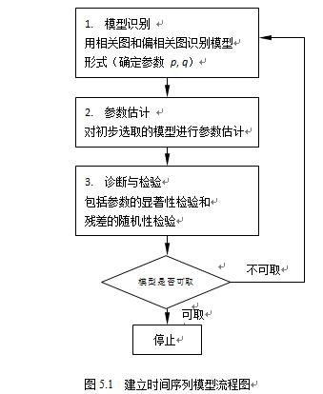

Slide 3
在ARMA(p,q)的建模过程中，对于阶数(p,q)的确定，是建模中比较重要的步骤，也是比较困难的。需要说明的是，模型的识别和估计过程必然会交叉，所以，我们可以先估计一个比我们希望找到的阶数更高的模型，然后决定哪些方面可能被简化。在这里我们使用估计过程去完成一部分模型识别，但是这样得到的模型识别必然是不精确的，而且在模型识别阶段对于有关问题没有精确的公式可以利用，初步识别可以我们提供有关模型类型的试探性的考虑。

Slide 4
对于线性平稳时间序列模型来说，模型的识别问题就是确定ARMA(p,q)过程的阶数，从而判定模型的具体类别，为我们下一步进行模型的参数估计做准备。所采用的基本方法主要是依据样本的自相关系数（ACF）和偏自相关系数（PACF）初步判定其阶数，如果利用这种方法无法明确判定模型的类别，就需要借助诸如AIC、BIC 等信息准则。我们分别给出几种定阶方法，它们分别是（1）利用时间序列的相关特性，这是识别模型的基本理论依据。如果样本的自相关系数（ACF）在滞后q+1 阶时突然截断，即在q处截尾，那么我们可以判定该序列为MA(q)序列。同样的道理，如果样本的偏自相关系数（PACF）在p处截尾，那么我们可以判定该序列为AR(p)序列。如果ACF和PACF 都不截尾，只是按指数衰减为零，则应判定该序列为ARMA(p,q)序列，此时阶次尚需作进一步的判断；（2）利用数理统计方法检验高阶模型新增加的参数是否近似为零，根据模型参数的置信区间是否含零来确定模型阶次，检验模型残差的相关特性等；（3）利用信息准则，确定一个与模型阶数有关的准则函数，既考虑模型对原始观测值的接近程度，又考虑模型中所含待定参数的个数，最终选取使该函数达到最小值的阶数，常用的该类准则有AIC、BIC、FPE等。实际应用中，往往是几种方法交叉使用，然后选择最为合适的阶数(p,q)作为待建模型的阶数。

Slide 5
§5.1 自相关和偏自相关系数法
在平稳时间序列分析中，最关键的过程就是利用数据去识别和建模，根据第三章讨论的内容，一个比较直观的方法，就是通过观察自相关系数（ACF）和偏自相关系数（PACF）可以对拟合模型有一个初步的识别，这是因为从理论上说，平稳AR、MA和ARMA模型的ACF和PACF有如下特性：

Slide 6
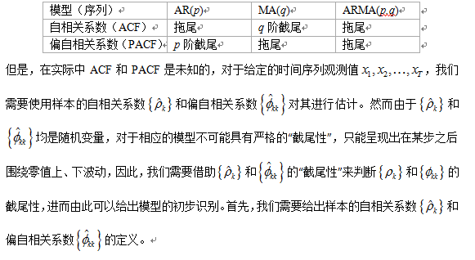

Slide 7
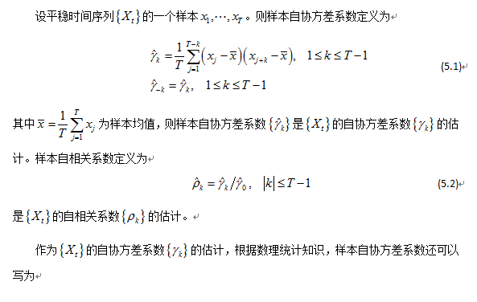

Slide 8
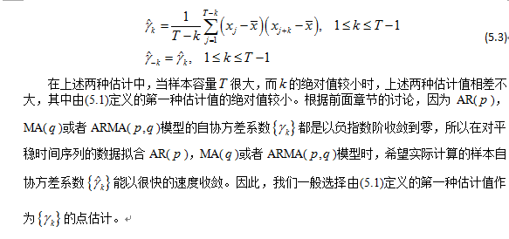

Slide 9
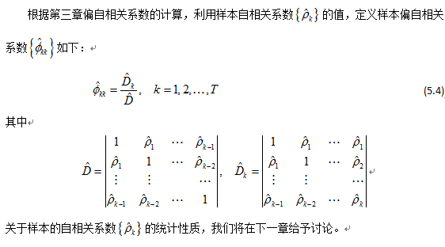

Slide 10
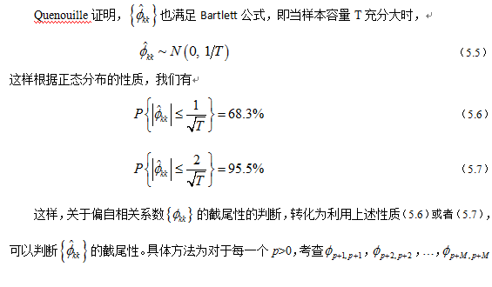

Slide 11
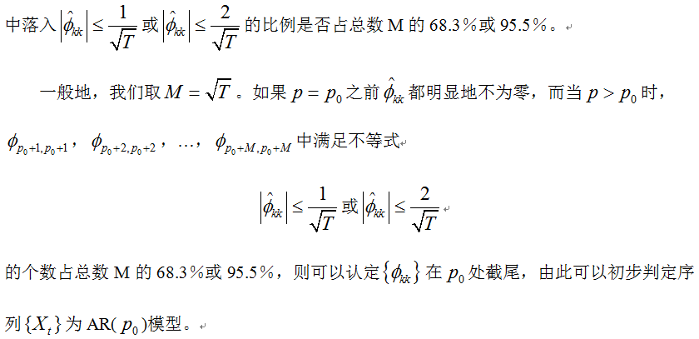

Slide 12
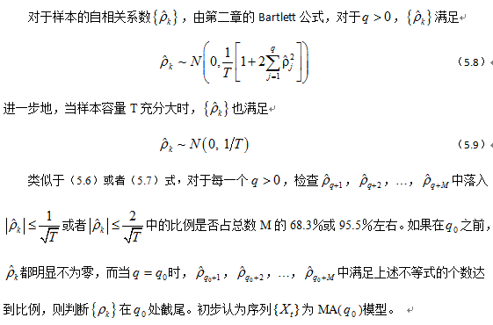

Slide 13
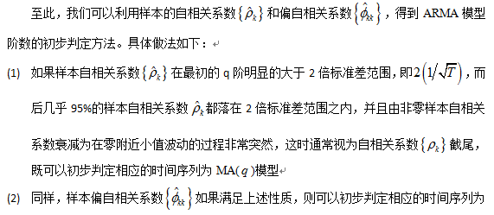

Slide 14
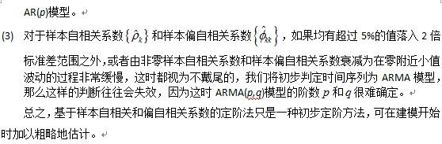

Slide 15
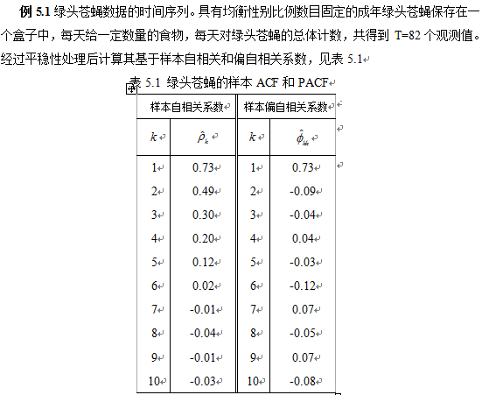

Slide 16
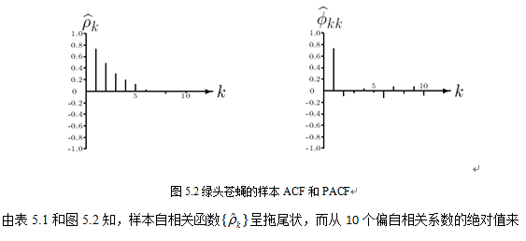


Slide 17
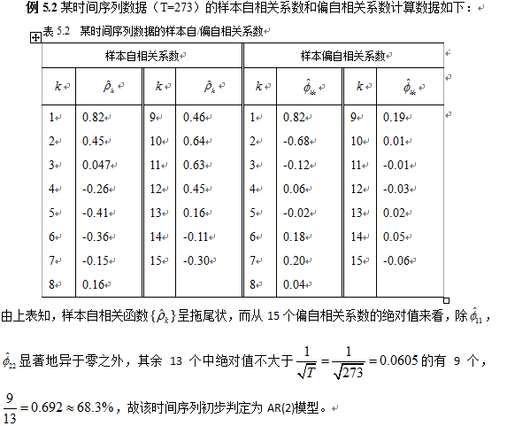

Slide 18
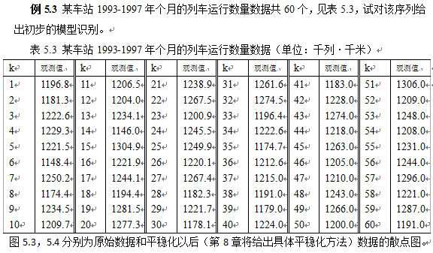

Slide 19
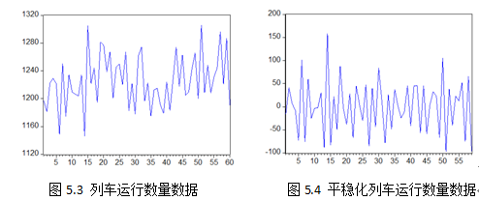

Slide 20
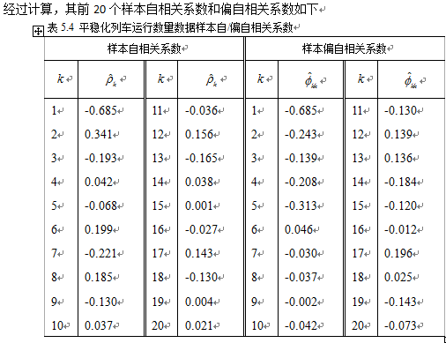

Slide 21
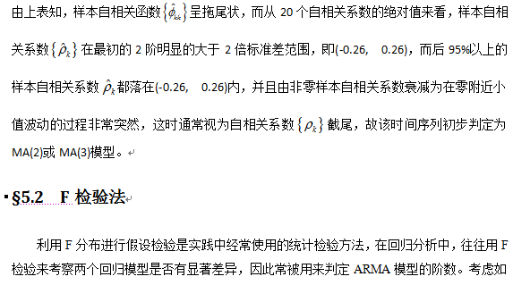

Slide 22
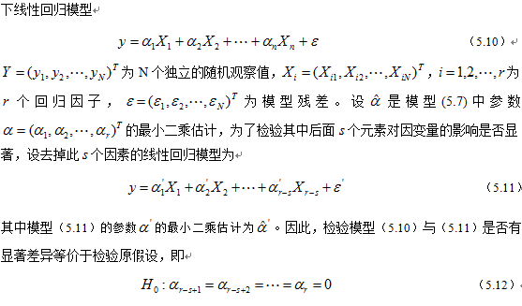

Slide 23
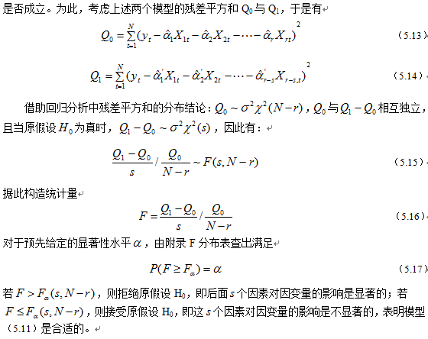

Slide 24
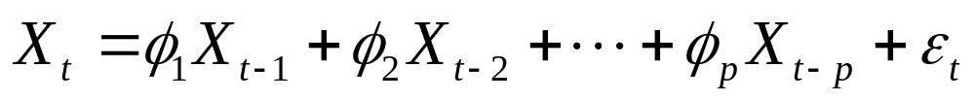
5.2.1 AR(p)模型定阶的F准则
1967年，瑞典控制论专家K.J.Aström教授将F检验准则用于对时间序列模型的定阶。设(1≤t≤N)是零均值平稳序列的一段样本。并用模型AR(p)
（5.18）
进行拟合。根据模型阶数节省原则(parsimony principle)，采取由低阶逐步升高的“过拟合”办法。先对观测数据拟合模型AR(p)(p=1，2，…)，用递推最小二乘估计其参数并分别计算对应模型的残差平方和。根据适用的模型应具有较小的残差平方和的特点，用F准则判定模型的阶数改变后相应的残差平方和变化是否显著。

Slide 25
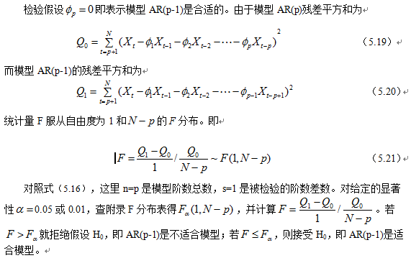

Slide 26
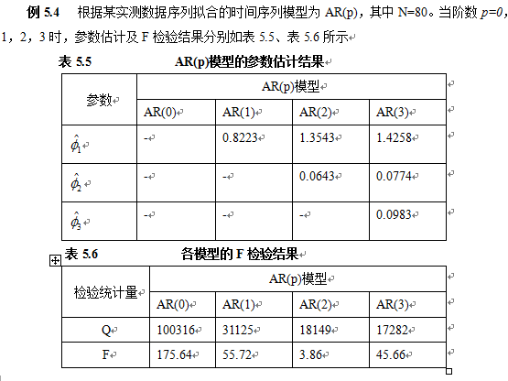

Slide 27
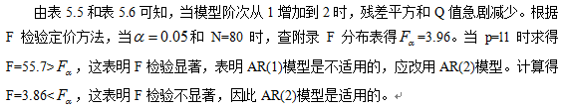

Slide 28
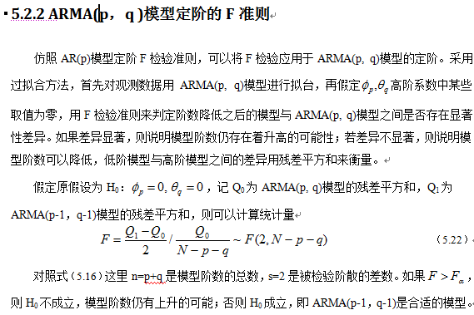

Slide 29
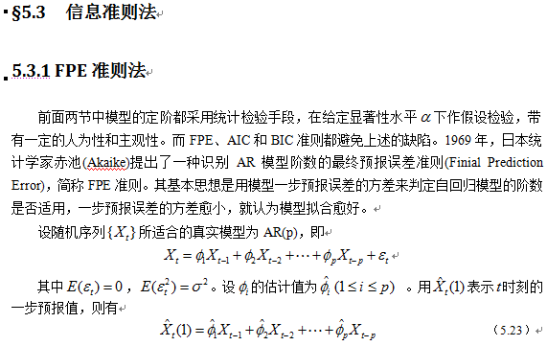

Slide 30
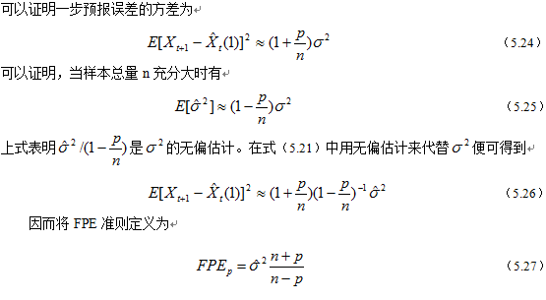

Slide 31
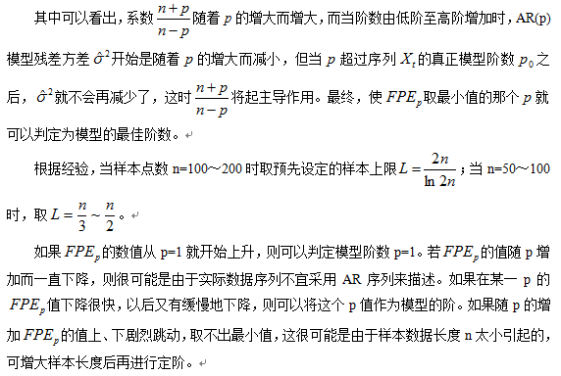

Slide 32
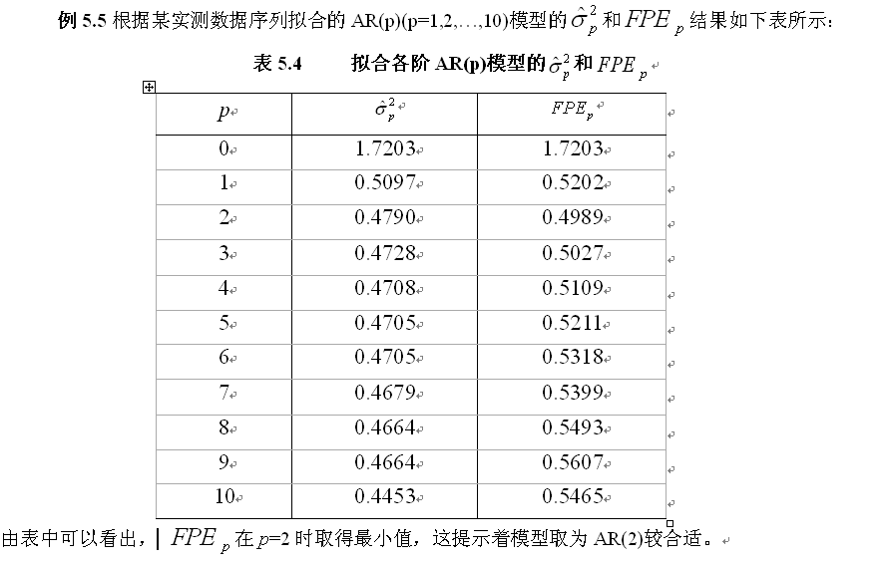

Slide 33
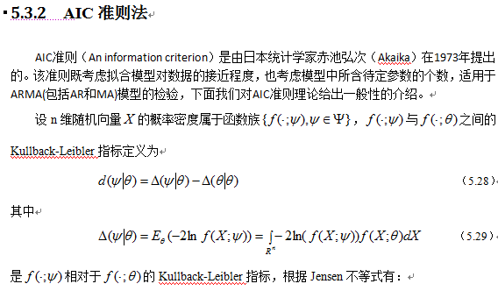

Slide 34
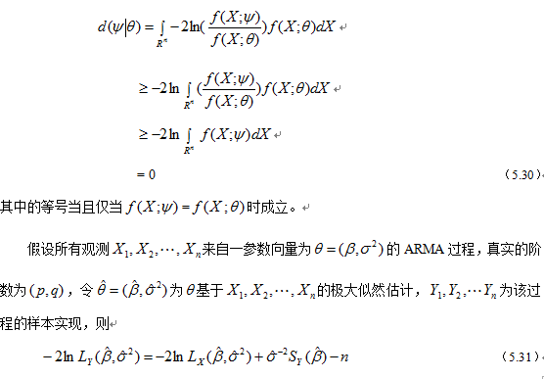

Slide 35
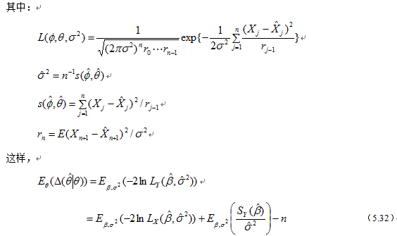

Slide 36
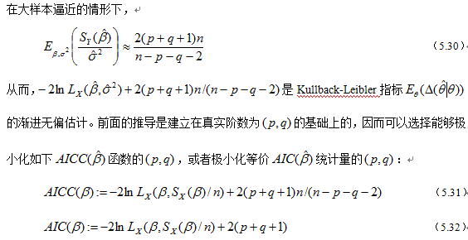

Slide 37
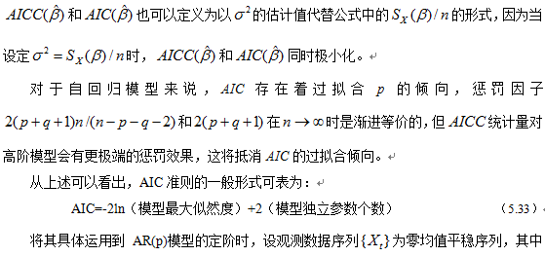

Slide 38
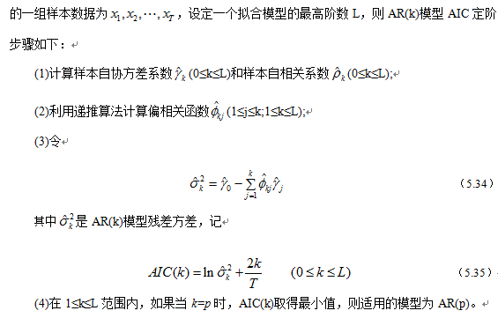

Slide 39
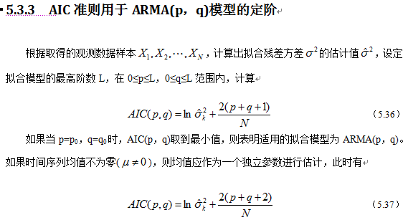

Slide 40
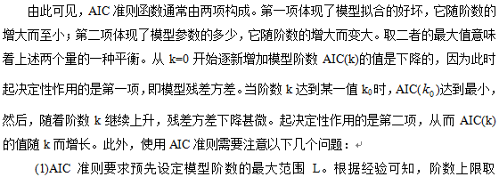
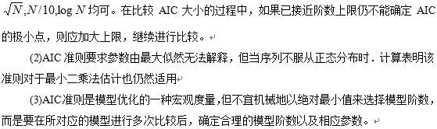

Slide 41
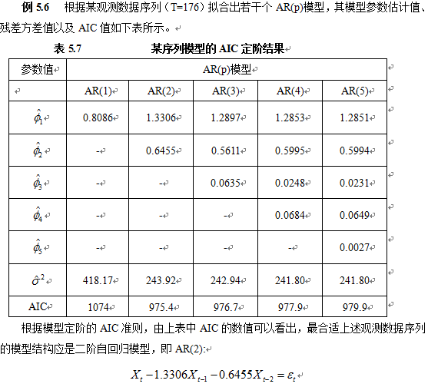

Slide 42
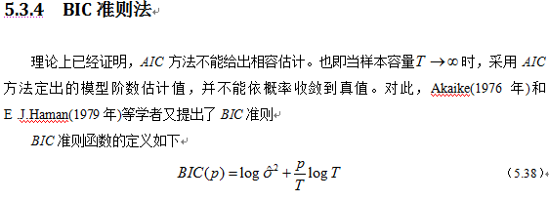
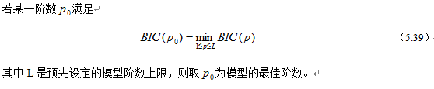

Slide 43
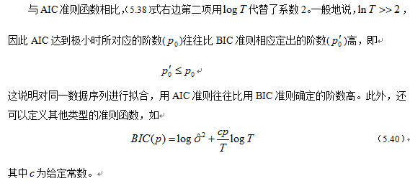

Slide 44
